Slide 1
Bezhotovostní platební styk
Petr Mrkývka

Slide 2
Rozvinutá ekonomika
Platby předáváním oběživa
Bezhotovostní platební styk
prosté převody*platební karty*šeky*jiné

Slide 3
Předepsaná bezhotovostní forma plateb
Zákon 254/2004 Sb., o omezení plateb v hotovosti, v platném znění
Platby přesahující zákonem stanovený limit částku (270 000 Kč)
Všechny platby v CZK i cizí měně mezi A+B/den
Hodnotné komodity – Au apod.
X daně sensu largo …
Sankce: přestupky – pachatel PO+FO-pod (ex_správní delikt) 5 mln. Kč, pachatel FO 500 000 Kč
Kontrola: FSČR, CSČR

Slide 4
Bezhotovostní platební styk
Zákonná úprava teprve v roce 2002 (124/2002 Sb.) – účinnost: 1.1.2003 zrušen: 1.11.2009 – 284/2009 Sb.
Všeobecné obchodní podmínky
Opatření ČNB, SBČS ….

Slide 5
Pozitivní právo
Zákon č. 284/2009 Sb., o platebním styku, v platném znění
Implementace evropského práva:
Směrnice Evropského parlamentu a Rady 98/26/ES , o neodvolatelnosti zúčtování v platebních systémech a v systémech vypořádání obchodů s cennými papíry,
Směrnice Evropského parlamentu a Rady 2007/64/ES , o platebních službách na vnitřním trhu,
Směrnice Evropského parlamentu a Rady 2009/110/ES, o přístupu k činnosti institucí elektronických peněz, o jejím výkonu a o obezřetnostním dohledu nad touto činností,

Slide 6
Obsah
Poskytování platebních služeb
Vydávání elektronických peněz
Provozování platebních systémů

Slide 7
Poskytování platebních služeb
Provádění převodů peněz:
bezhotovostních,
polohotovostních
Bezhotovostní: účet účet
Polohotovostní: hotovost účet
účet hotovost

Slide 8
Poskytovatelé platebních služeb 1
Poskytovatelé podle ZPS:
Platební instituce
Poskytovatelé platebních služeb malého rozsahu
Instituce elektronických peněz
Vydavatelé elektronických peněz malého rozsahu

Slide 9
Poskytovatelé platebních služeb 2
Podle jiných zákonů:
Banky (21/1992 Sb.)
Spořitelní a úvěrní družstva (87/1995 Sb.)
Česká národní banka (6/1993 Sb.)
Zahraniční subjekty se sídlem v EU nebo EEA

Slide 10
Dohled a regulace
Česká národní banka - tuzemci
Zahraniční orgán dohledu - cizozemci
Pozn.: obdoba bankovního dohledu

Slide 11
Převody
provedení převodu peněžních prostředků z platebního účtu, k němuž dává platební příkaz
1. plátce,
2. příjemce, nebo
3. plátce prostřednictvím příjemce,
jestliže poskytovatel neposkytuje uživateli převáděné peněžní prostředky jako úvěr,
provedení převodu peněžních prostředků z platebního účtu, k němuž dává platební příkaz
1. plátce,
2. příjemce, nebo
3. plátce prostřednictvím příjemce,
jestliže poskytovatel poskytuje uživateli převáděné peněžní prostředky jako úvěr,
provedení převodu peněžních prostředků, při němž plátce ani příjemce nevyužívají platební účet u poskytovatele plátce - poukazování peněz,

Slide 12
Další platební služby
vydávání a správa platebních prostředků* a zařízení k přijímání platebních prostředků,
provedení platební transakce* poskytovatelem služeb elektronických komunikací (ZEK – 127/2005 Sb., v platném znění), jestliže je souhlas plátce s provedením platební transakce dáván prostřednictvím elektronického komunikačního zařízení

Slide 13
Platební prostředky
=
zařízení nebo
soubor postupů dohodnutých mezi poskytovatelem a uživatelem, které jsou vztaženy k osobě uživatele a kterými uživatel dává platební příkaz.

Slide 14
Platební transakce
=
vložení peněžních prostředků na platební účet,
výběr peněžních prostředků z platebního účtu nebo
převod peněžních prostředků, ledaže se nejedná o platební službu

Slide 15
Platební instituce
Právnická osoba, která je oprávněna poskytovat platební služby na základě povolení k činnosti platební instituce
Vydává ČNB
Oprávnění:
a) poskytovat platební služby uvedené v povolení k činnosti platební instituce,
b) provádět činnosti související s poskytováním platebních služeb, včetně poskytování úvěrů, a
c) provozovat platební systém s výjimkou platebního systému s neodvolatelností zúčtování.

Slide 16
Poskytovatel platebních služeb malého rozsahu
ten, kdo je oprávněn poskytovat platební služby na základě zápisu do registru poskytovatelů platebních služeb malého rozsahu
ČNB
Oprávnění: poskytovat platební služby pouze tehdy, jestliže měsíční průměr částek jím provedených platebních transakcí v České republice, včetně platebních transakcí provedených prostřednictvím jeho obchodních zástupců, za posledních 12 měsíců nepřesahuje částku odpovídající 3 000 000 eur. Jestliže poskytovatel platebních služeb malého rozsahu poskytuje platební služby kratší dobu než 12 měsíců, vychází se při určení částky jím provedených platebních transakcí z jeho obchodního plánu.

Slide 17
Elektronické peníze
=
peněžní hodnota, která
a) představuje pohledávku vůči tomu, kdo ji vydal,
b) je uchovávaná elektronicky,
c) je vydávaná proti přijetí peněžních prostředků za účelem provádění platebních transakcí a
d) je přijímána jinými osobami než tím, kdo ji vydal.

Slide 18
Subjekty oprávněné vydávat EP
Banky
zahraniční banky a zahraniční finanční instituce (podle ZB)
spořitelní a úvěrní družstva (ZSÚD)
instituce elektronických peněz (ZPS)
zahraniční instituce elektronických peněz (ZPS)
vydavatelé elektronických peněz malého rozsahu (ZPS)
Česká národní banka

Slide 19
Instituce elektronických peněz
=
právnická osoba, která je oprávněna vydávat elektronické peníze na základě povolení k činnosti instituce elektronických peněz
ČNB

Slide 20
Oprávnění
a) vydávat elektronické peníze,
b) poskytovat platební služby, které se týkají elektronických peněz,
c) poskytovat platební služby, které se netýkají elektronických peněz, uvedené v povolení k činnosti instituce elektronických peněz,
d) provádět činnosti související s činnostmi uvedenými v písmenech a) až c), včetně poskytování úvěrů, a
e) provozovat platební systém s výjimkou platebního systému s neodvolatelností zúčtování.

Slide 21
Vydavatel EP malého rozsahu
=
Právnická osoba, která je oprávněna vydávat elektronické peníze na základě zápisu do registru vydavatelů elektronických peněz malého rozsahu
ČNB

Slide 22
Oprávnění
1. Vydávat elektronické peníze a poskytovat platební služby, které se týkají elektronických peněz, pouze tehdy, jestliže průměr jím vydaných elektronických peněz v oběhu v České republice nepřekročí částku odpovídající 5 000 000 eur.
(aritmetický průměr výše závazků vydavatele vyplývajících z EP na konci kalendářního dne za posledních 6 kalendářních měsíců)
2. Poskytovat platební služby, které se netýkají elektronických peněz, pouze tehdy, jestliže měsíční průměr částek jím provedených platebních transakcí, které se netýkají elektronických peněz, v České republice, včetně platebních transakcí provedených prostřednictvím jeho obchodních zástupců, za posledních 12 měsíců nepřekročí částku odpovídající 3 000 000 eur.

Slide 23
CERTIS
Czech Express Real Time Interbank Gross Settlement System
Platební systém s neodvolatelností zúčtování provozovaný ČNB
§ 38 ZČNB
Pravidla systému – www.cnb.cz:
http://www.cnb.cz/cs/platebni_styk/certis/pravidla_CERTIS.html

Slide 24
Ad CERTIS
Popis systému
http://www.cnb.cz/cs/platebni_styk/certis/certis_popis.html
Seznam účastníků
http://www.cnb.cz/miranda2/export/sites/www.cnb.cz/cs/platebni_styk/certis/download/seznam_certis.pdf

Slide 25
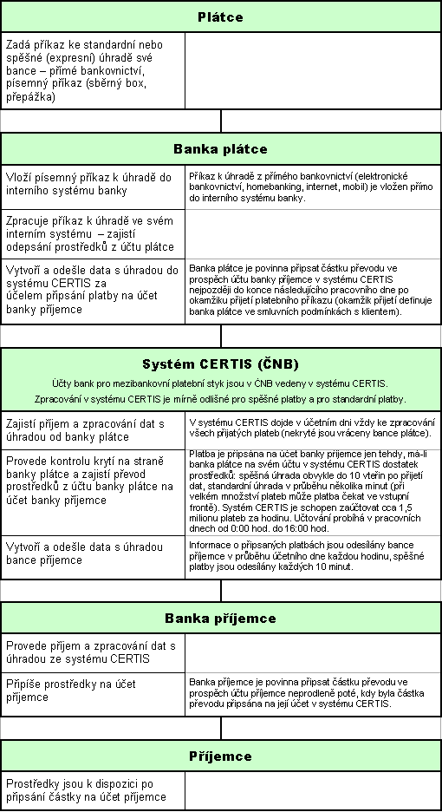

Slide 26
Symboly
Konstantní
Specifický
Variabilní
Max deset numerických míst
Dobrovolné použití
Vžité: 1148, 0308, 0300, 0558

Slide 27
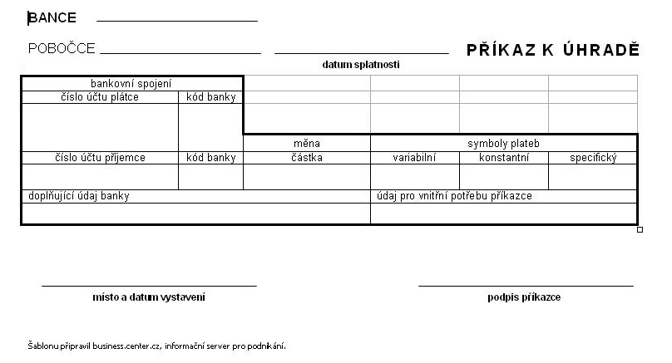

Slide 28
Národní formát účtu
Tři části
Identifikátor účtu klienta:
6 míst – nepovinná, „předčíslí“
2 – 10 míst – „kmenové číslo“
Kód platebního styku - „kód banky“

Slide 29
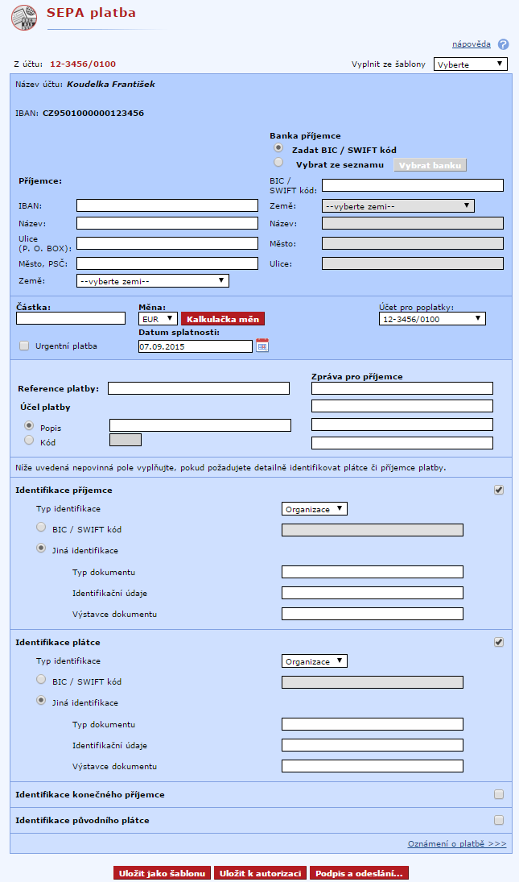

Slide 30
SEPA
Single Payment Area = jednotná oblast pro platby v eurech v rámci EU + EEA

Slide 31
IBAN
International Bank Account Number
= mezinárodní formát čísla účtu podle ISO 13616
24 alfanumerických znaků
CZ
2. a 3. znak = Kontrolní číslice definované v ISO 13616
5.-8. znak = čísla kódu platebního styku
9.-24. = identifikátor účtu klienta
IBAN – konkretizuje banka účtu

Slide 32
Účel IBAN
podpora automatizovaného zpracování přeshraničních příkazů, zrychlení, zjednodušení a zlevnění přeshraničního platebního styku a snížení počtu chyb z důvodu nesprávně zadaného čísla účtu.

Slide 33
SWIFT
=
Society for Worldwide Interbank Financial Telecommunication - Společnost pro celosvětovou mezibankovní finanční telekomunikaci

Slide 34
IBAN kalkulátor
https://www.cnb.cz/cs/platebni_styk/iban/iban.html
http://www.nbs.sk/sk/platobne-systemy/iban/vypocet-iban-pre-sr
http://www.ibancalculator.com/iban_and_bic.html

Slide 35
BIC
Jedinečný kód přidělený platební instituci SWIFT
Swiftová adresa dané banky BIC (Bank Identifier Code = bankovní identifikační kód) je osmi nebo jedenáctimístný údaj, který se skládá z následujících znaků:
kódu banky, který identifikuje banku pomocí čtyř abecedních znaků (např. KOMB – Komerční banka a.s. Praha; CNBA – ČNB; apod.)
kódu země, identifikujícího zemi nebo geografické území, na němž je umístěno sídlo banky nebo jiného konkrétního uživatele (používá se dvoumístného abecedního kódu ISO, např. FR pro Francii, US pro USA, CZ pro Českou republiku atd.);
kódu místa, který identifikuje pomocí dvoumístného alfanumerického znaku region nebo město, v němž je umístěno sídlo uživatele (např. PP - Praha, SG – Singapur atd.)
příp. kódu pobočky, který je volitelnou součástí swiftové adresy a skládá se ze tří alfanumerických znaků

Slide 36
Výlohy
Kód úhrady poplatků určuje, kdo bude platit „poplatky“:
OUR - vše platí plátce
BEN - vše platí příjemce
SHA - každý platí své bance
V prostředí SEPA jen SHA!

